Slide 1

一同数字技术
运输配送行业解决方案
TMS 运输管理系统
把运输从发货跟踪升级为成本与履约可控

Slide 2

一同数字技术
TMS 解决的不是“运单录入”，而是运输执行全流程可控
客户需要看到计划、承运商、装车、在途、签收、异常、运费和对账如何形成闭环。
01
每一票运输
路线、承运商、车辆、司机、费用和签收状态清楚。
核心判断
02
每一次交付
把运输从发货跟踪升级为成本与履约可控
装车、在途、到达、签收和回单有证据。
03
每一个异常
客户需要看到计划、承运商、装车、在途、签收、异常、运费和对账如何形成闭环。
延误、破损、少货、拒收和费用差异可闭环。
计划
派车
在途
签收
结算

Slide 3
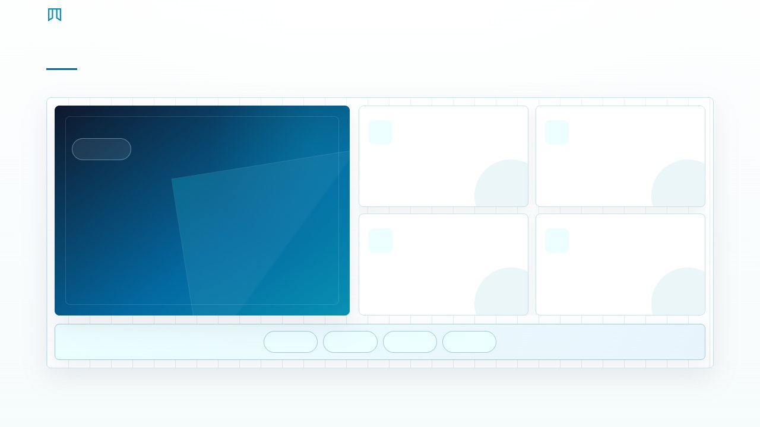
一同数字技术
TMS 的客户购买动力，来自交付可视、运费控制和承运商协同
成熟 TMS 产品都强调运输计划、承运商选择、执行可视、货运审计和结算。
01
02
购买动力
交付压力
成本压力
TMS 的价值是让货主侧运输从发出去，变成在途可见、异常可控、费用可审。
客户要求知道货到哪里、何时到和异常原因。
线路、重量、体积、车型、附加费导致运费核算复杂。
03
04
成熟 TMS 产品都强调运输计划、承运商选择、执行可视、货运审计和结算。
协同压力
凭证压力
承运商、司机、仓库和客服状态更新不一致。
签收、回单、照片和异常证据分散。
发运计划
在途节点
签收回单
运费对账

Slide 4

一同数字技术
成熟 TMS 的共识，是运输计划、执行可视和货运结算闭环
Oracle TMS、Blue Yonder、Descartes、Manhattan 等成熟产品都围绕运输计划、可视化、承运商协同和运费审计展开。
计划
01
Oracle / Blue Yonder
强调运输计划、执行、可视性、运费审计和物流网络。
MARKET CONSENSUS
对账
承运商
成熟 TMS 都强调运输计划、执行可视和货运结算，而不是运单登记。
运输执行网络
02
Descartes
强调承运商选择、订舱、跟踪、结算和全球物流执行。
Oracle TMS、Blue Yonder、Descartes、Manhattan 等成熟产品都围绕运输计划、可视化、承运商协同和运费审计展开。
运费
跟踪
03
Manhattan Active
强调运输计划、执行、承运商协同和结算。
签收
客户购买 TMS，是为了把发运、承运、在途、签收、异常和运费放在同一条运输证据链。

Slide 5
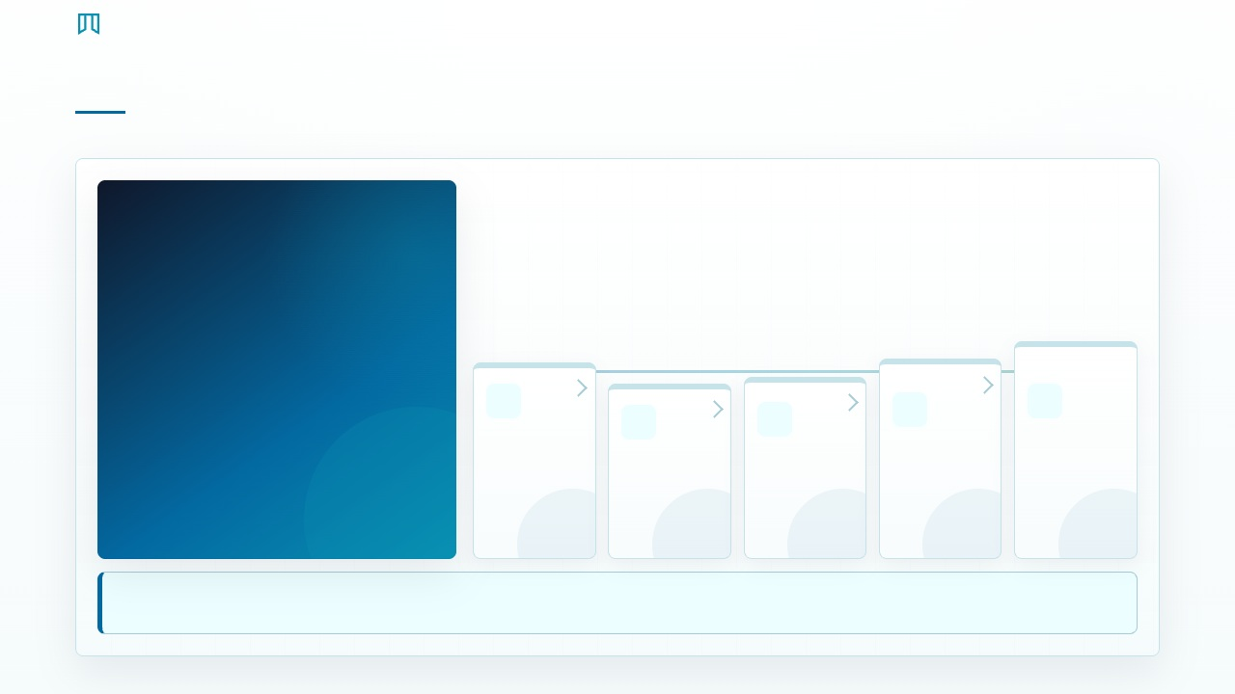
一同数字技术
TMS 的价值通常来自五个业务断点
运输断点通常发生在仓库交接、承运商执行、签收凭证和运费对账之间。
BREAKPOINTS
运输断点的本质，是仓库、承运商、客户和财务看到的状态不同步。
01
04
05
运输断点通常发生在仓库交接、承运商执行、签收凭证和运费对账之间。
02
03
发运计划
签收回单
运费对账
订单、仓库、路线、承运商和车辆匹配不清。
装车交接
在途跟踪
计费规则、差异、扣款和付款依据不清。
装车数量、批次、司机和交接凭证分散。
节点状态、预计到达和异常反馈滞后。
签收照片、电子签名和回单归档不统一。
这些断点长期靠人补位，管理就会停留在事后统计，难以升级为过程控制。

Slide 6
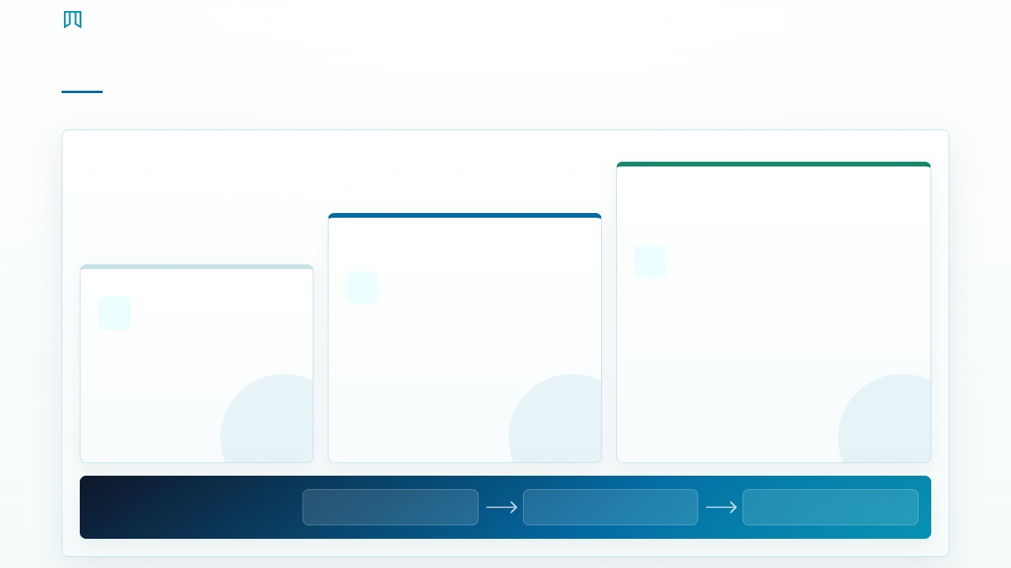
一同数字技术
TMS 要从台账工具升级为业务运营系统
客户需要看到系统如何从记录结果，走向驱动流程，再走向经营优化。
03
02
01
优化阶段
闭环阶段
持续改进
台账阶段
驱动过程
用准时率、装载率、承运商绩效和运费差异优化物流网络。
记录结果
用计划、派车、在途、签收和结算驱动运输执行。
能登记运单，但运输过程和费用仍靠人追。
建设逻辑
节点可信
运输可控
成本可优化

Slide 7
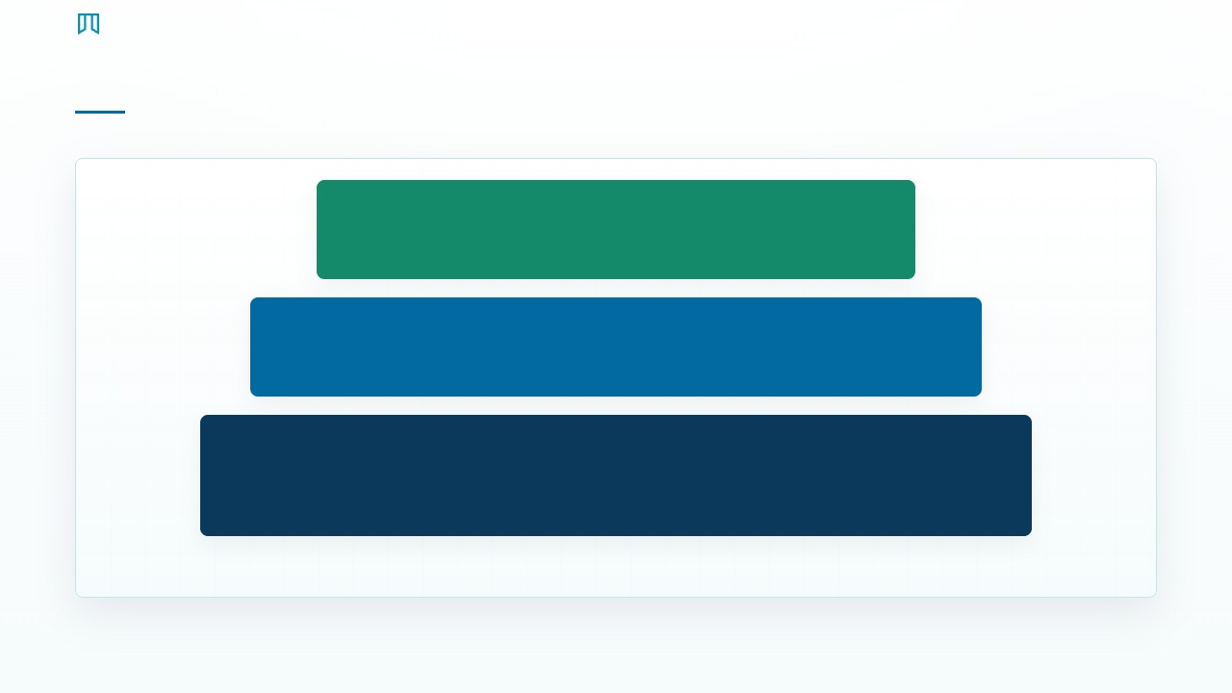
一同数字技术
TMS 建设建议先跑通闭环，再扩展智能优化
先让运输状态和签收凭证可信，再扩展路径优化和运费审计。
第三阶段
智能优化
路线优化、承运商评分、成本模拟和 ETA 预测。
第二阶段
协同管控
承运商门户、异常闭环、运费审计、客户通知。
第一阶段
执行闭环
运单、派车、装车、在途、签收、回单。

Slide 8
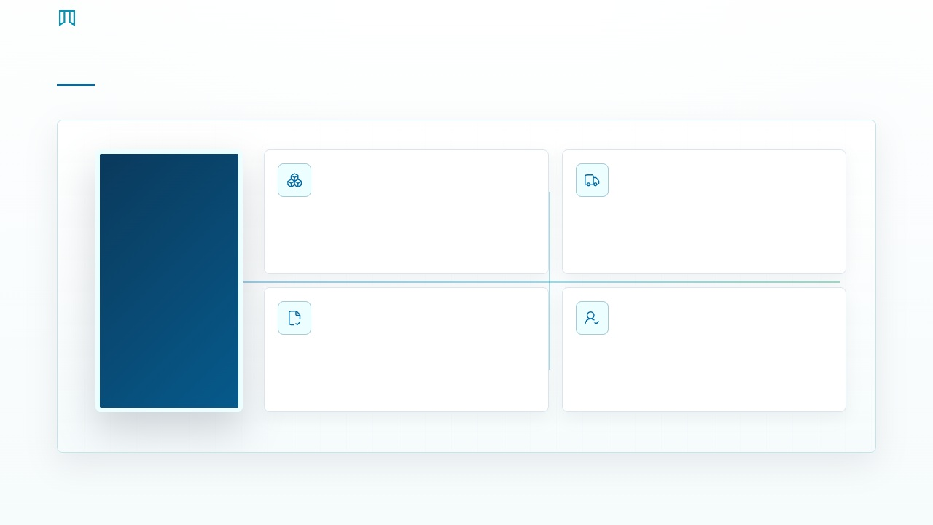
一同数字技术
围绕订单、仓库、承运商、客户和财务，设计 TMS 业务蓝图
TMS 是货主侧运输执行中枢，承接 OMS/WMS，输出签收和费用依据。
TMS 方案中枢
输入
执行
订单、发货计划、仓库、客户地址、计费规则
派车、装车、在途、异常、签收、回单
输出
适配
准时率、运输成本、承运商绩效、签收凭证
按企业现有系统、组织分工和管理口径规划接口、报表和二期扩展。

Slide 9
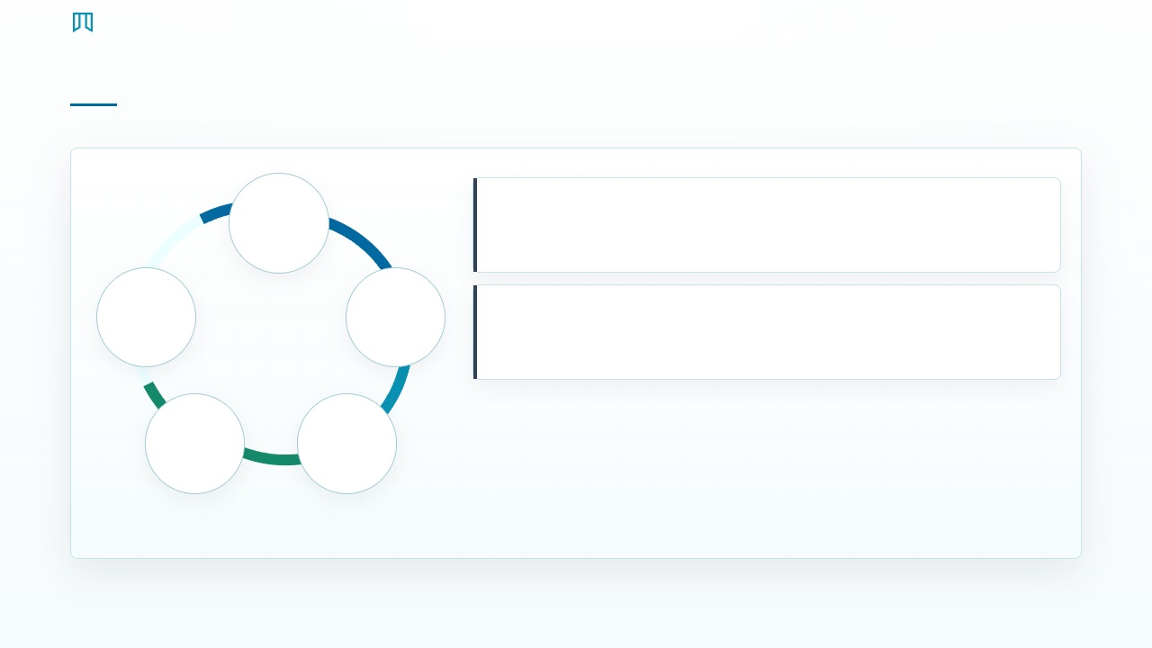
一同数字技术
首期先跑通“发运计划到签收对账”闭环
先让一票货从出库到签收有完整证据。
01
每个节点可追踪
运单、司机、车辆、签收和费用状态统一。
计划
05
02
每个异常可闭环
对账
派车
延误、破损、拒收、费用差异有原因和结果。
04
03
签收
装车

Slide 10

一同数字技术
TMS 的专业性，来自核心对象被统一管理
TMS 的关键对象是运单、承运商、车辆、司机、路线和费用规则。
01
02
03
运单
承运商
车辆司机
订单、货品、路线、状态、节点
合同、价格、服务区域、绩效
车牌、车型、司机、证照、轨迹
OBJECTS
统一对象口径
先把关键对象、状态和责任边界统一，系统才不会变成另一套录入台账。
04
05
签收
运费
照片、签名、回单、异常
计费规则、附加费、扣款、对账

Slide 11

一同数字技术
运输计划要把订单、仓库和承运商统一起来
计划阶段决定后续交付成本和客户体验。
05
04
01
02
03
任务下发
派车确认
推送仓库、承运商和司机。
订单汇总
路线匹配
费用预估
确认车辆、司机和装车时间。
按客户、区域、时效汇总发货需求。
匹配线路、车型和承运商。
按规则预估运费和附加费。
任务驱动
状态校验
责任留痕
结果复盘
过程治理

Slide 12
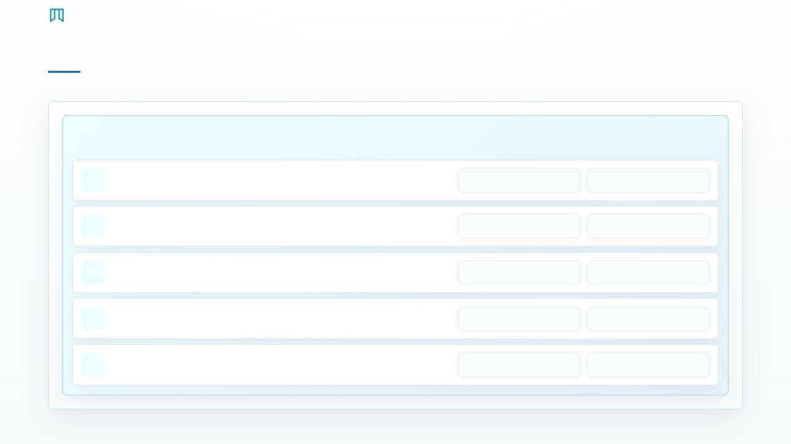
一同数字技术
在途可视要让客户服务从被动查询变主动预警
状态及时可信，是运输系统最容易感知的价值。
责任泳道
业务动作
系统校验
沉淀证据
01
发车确认
装车完成后确认发车。
规则 / 权限 / 状态
时间 / 人员 / 结果
02
节点上报
司机或承运商提交在途节点。
规则 / 权限 / 状态
时间 / 人员 / 结果
03
异常登记
延误、破损、拒收、温控异常留痕。
规则 / 权限 / 状态
时间 / 人员 / 结果
04
ETA 更新
预计到达和风险提醒。
规则 / 权限 / 状态
时间 / 人员 / 结果
05
客户通知
按状态给销售或客户服务反馈。
规则 / 权限 / 状态
时间 / 人员 / 结果

Slide 13

一同数字技术
签收回单要成为客户争议处理的证据
签收凭证不规范会直接影响回款和索赔。
01
02
03
到达确认
数量核对
电子签收
记录到达时间、位置和收货人。
核对货品、箱数、批次和差异。
照片、签名、回单上传。
CLOSED LOOP
业务闭环
04
05
异常处理
状态回写
少货、破损、拒收转入闭环。
签收结果回写订单和财务。
闭环判断
有入口
有校验
有责任
有复盘

Slide 14
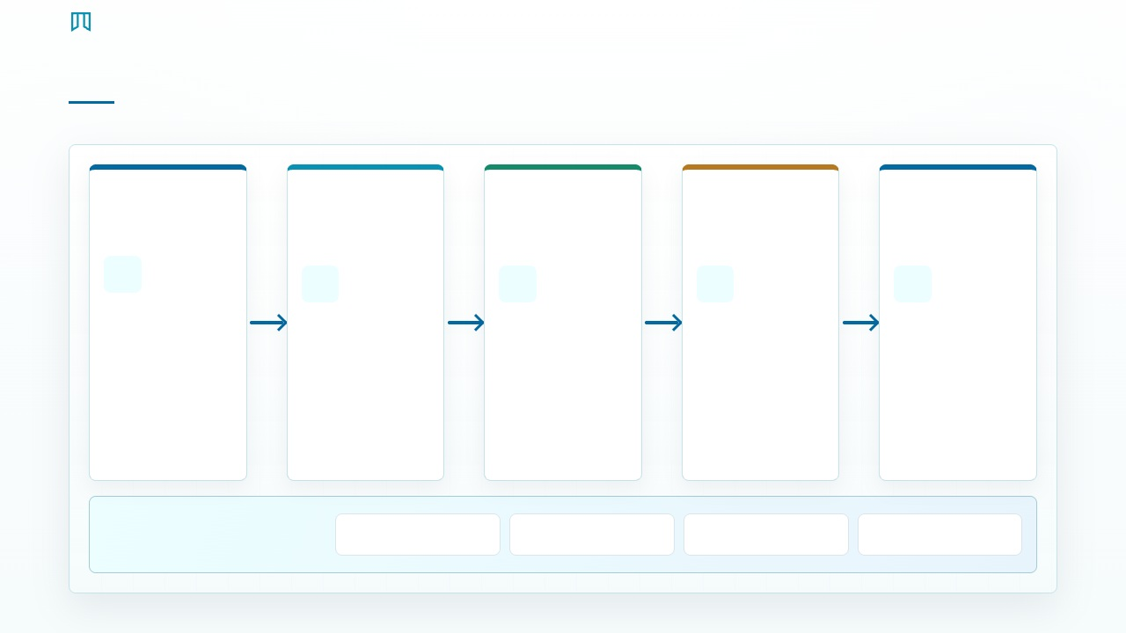
一同数字技术
运费结算要从人工核算变成规则审计
运输成本控制的关键在费用规则和差异处理。
01
02
03
04
05
规则配置
费用计算
差异核对
扣款处理
付款联动
按线路、重量、体积、车型和时效配置。
自动计算基础运费和附加费。
承运商账单与系统费用比对。
延误、破损和异常费用扣减。
生成 FMS 应付依据。
执行证据链
状态同步
责任留痕
异常闭环
指标复盘

Slide 15
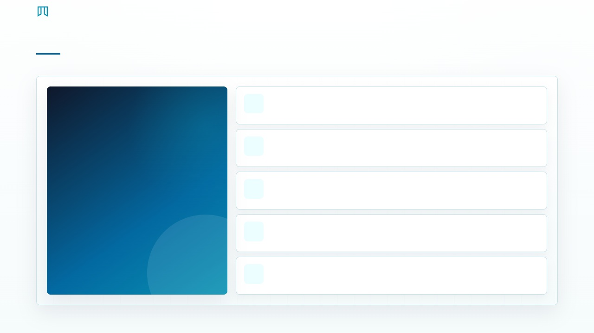
一同数字技术
承运商绩效要服务下一次运输选择
承运商管理不是名录，而是持续比较和优化。
01
绩效采集
准时率、异常率、破损率和费用差异。
02
评分分级
按线路和服务类型评分。
FLOW
现场执行链
03
异常复盘
高频问题进入整改。
把关键动作拆成可执行任务，逐步沉淀状态、责任和复盘数据。
04
策略调整
影响派单优先级和合作策略。
05
成本优化
对比线路成本和服务质量。

Slide 16

一同数字技术
TMS 看板要围绕准时、异常、成本和承运商绩效组织
TMS 的管理价值来自运输风险和费用透明。
交付
异常
准时率
异常率
发车、到达、签收和延期风险。
延误、破损、拒收和温控异常。
DASHBOARD
运输看板必须回答哪些订单会晚到
重点是准时率、异常、承运商绩效、签收回单和运费差异。
成本
承运商
运费差异
绩效分
预估、实际、扣款和对账差异。
线路、服务质量和费用表现。

Slide 17
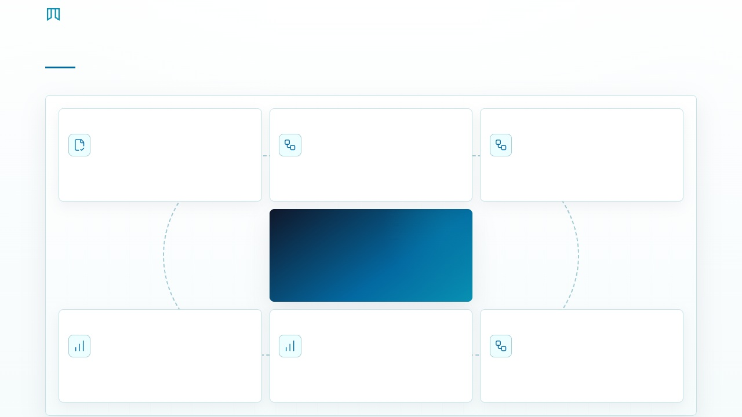
一同数字技术
TMS 不只是单点系统，而是整体解决方案的一部分
我们会先理解企业现有流程、组织分工和系统现状，再判断哪些做在 TMS、哪些保留、哪些需要定制开发或接口适配。
流程诊断
整体方案
定制开发
先梳理企业真实单据、岗位分工、审批节点、异常处理和管理指标。
把 TMS 放进企业整体数字化方案里，明确首期闭环和后续扩展路径。
围绕表单、权限、审批、报表、移动端和业务规则做贴合式开发。
CORE
整体方案
统一状态、任务和数据口径
数据治理
接口对接
经验复用
统一编码、主数据、状态口径和历史数据迁移策略，减少上线后返工。
确有必要时再对接已有系统，按业务边界做 API、数据同步和责任划分。
复用我们在多类业务系统中的流程模型和实施经验，加快方案落地。

Slide 18
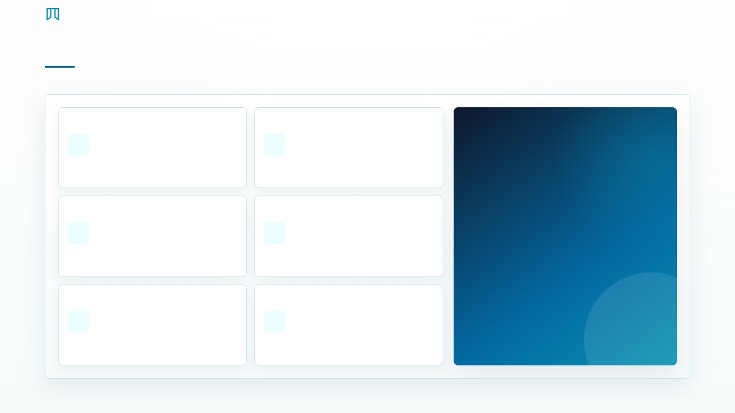
一同数字技术
TMS 权限要按业务责任链设计
运输计划、仓库、承运商、司机、客服和财务要协同。
01
调度员
02
仓库
计划、派车、异常处理
装车、交接和出库反馈
RESPONSIBILITY
03
承运商
04
司机
TMS 权限要围绕运输责任链设计
接单、车辆、司机和费用确认
节点上报、签收、异常提交
发运、承运商、司机、客服、财务和管理层看到不同运输任务。
05
客服/销售
06
财务
客户通知和争议处理
运费审核和付款

Slide 19

一同数字技术
TMS 首期验收必须用真实业务样例说话
验收要选择真实运单，跑完发车、在途、签收和对账。
真实运单
真实节点
关联订单、仓库、客户和承运商。
完成装车、发车、到达和签收状态。
ACCEPTANCE
用真实运单和真实回单验收
至少跑通发运计划、在途节点、异常上报、签收和运费对账。
真实凭证
真实费用
上传照片、签名或回单。
按规则生成运费和对账依据。

Slide 20
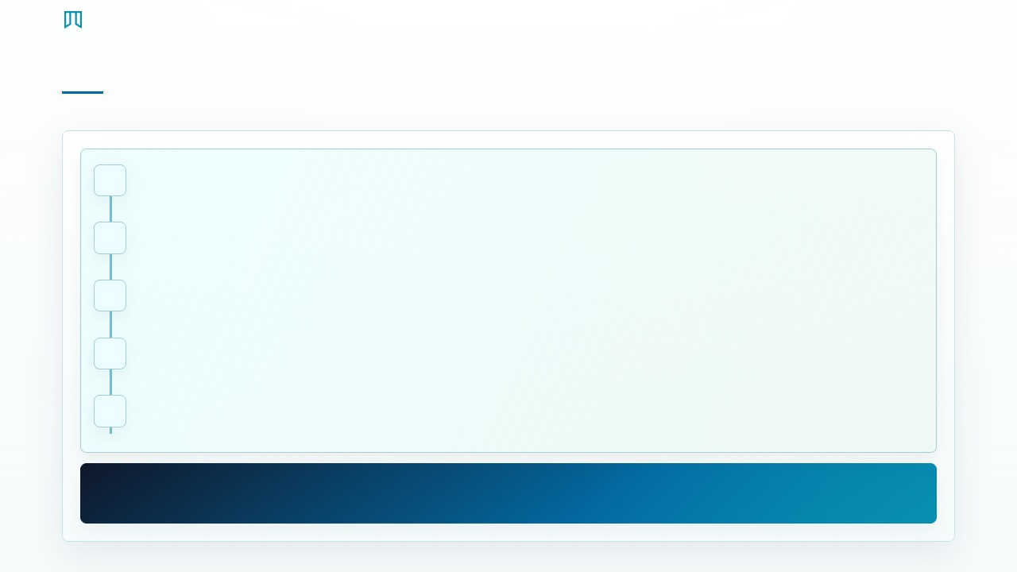
一同数字技术
TMS 实施路径要从一个可验收样板开始
先跑通一条典型线路，再扩展承运商和费用审计。
01
运输诊断
梳理订单、仓库、承运商和费用断点。
02
规则整理
准备线路、车型、价格和签收要求。
03
样板线路
跑通派车、在途、签收和回单。
04
费用验收
验证运费计算、差异和对账。
05
网络优化
扩展多承运商、路线优化和绩效评分。
样板运单 -> 在途跟踪 -> 签收回单 -> 运费对账

Slide 21
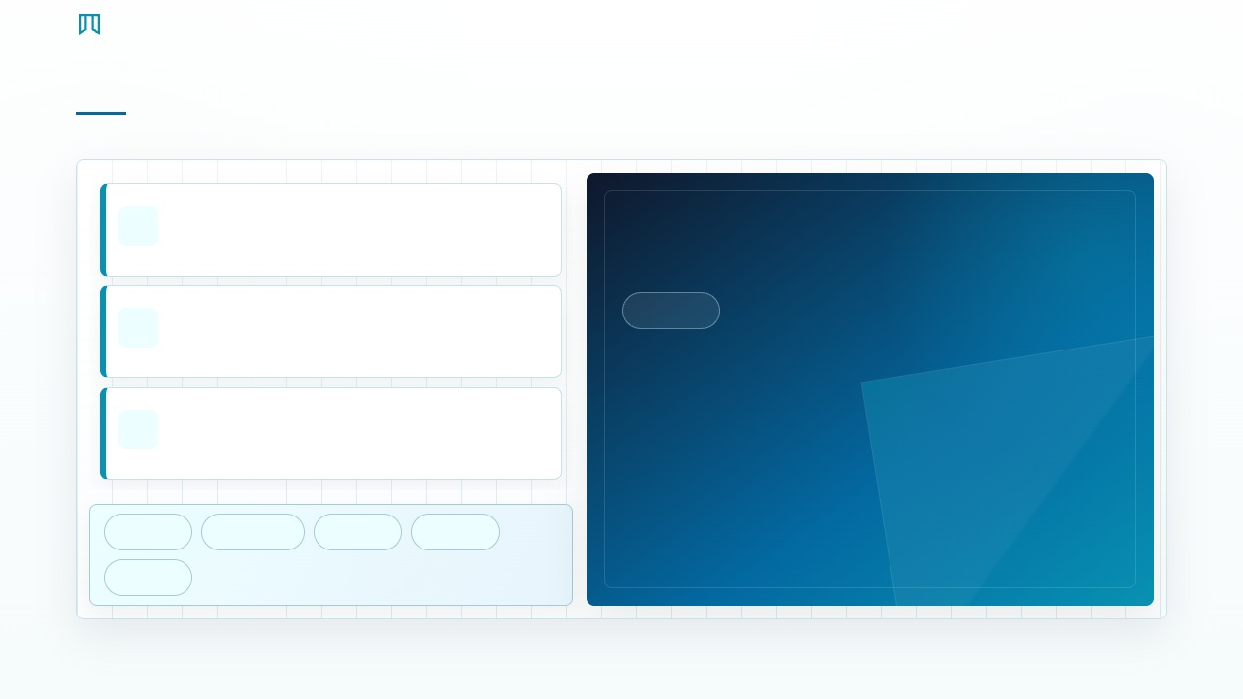
一同数字技术
TMS 交付的不只是系统页面
客户接收的是一套运输执行和费用管理规则。
01
系统功能
运单、派车、在途、签收、异常、运费、对账。
交付资产
02
业务规则
线路、车型、计费、签收、异常和扣款。
交付的是一套运输执行和费用审计规则。
03
上线资产
线路模板、计费规则、司机端脚本、验收指标。
客户接收的是一套运输执行和费用管理规则。
线路规则
承运商档案
节点口径
回单要求
计费规则

Slide 22

一同数字技术
为什么选择一同数字技术做 TMS
我们有多类业务系统经验，能按企业真实流程做整体方案和定制开发。
01
懂业务流程
不只做运单录入，而是围绕计划、派车、在途、签收、结算形成可运行闭环。
选择一同数字技术
02
懂整体方案
方案不只是功能清单，而是匹配企业流程的整体解决方案。
先判断企业流程、组织、数据和现有系统边界，再设计最合适的建设路径。
03
懂定制迭代
围绕表单、权限、审批、报表、移动端和必要接口做贴合开发，并持续扩展。
我们有多类业务系统经验，能按企业真实流程做整体方案和定制开发。
能上线
能验收
能扩展

Slide 23

一同数字技术
01
选择样板线路
准备一条典型线路、一家承运商和一票真实运单。
下一步
02
开启数字化之旅
确认计费规则
整理车型、重量体积、附加费和扣款规则。
先把首期闭环跑通，再让系统跟随业务持续扩展。
03
安排方案评审
用真实运单评审运输执行和对账闭环。

